Slide 1
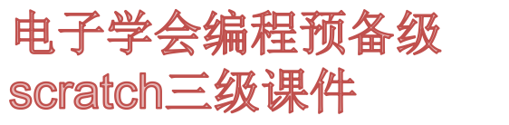
速算练习

Slide 2
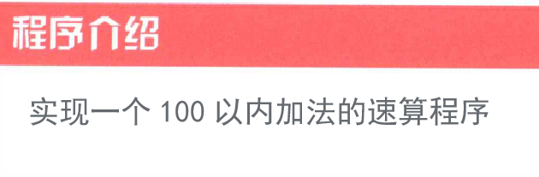
课程主题

Slide 3
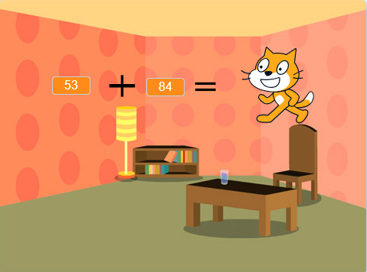
效果如下图所示：

Slide 4
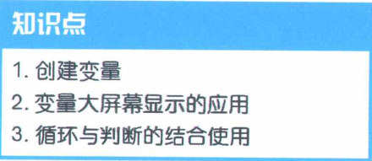
课程知识点

Slide 5
常量与变量
常量亦称"常数"，在事物的特定运动过程中，某量若保持不变，则称之为常量。
变量亦称"变数"，是反映事物运动变化状态的量。
也可以说常量是固定不变的数值，而变量是在某种情况下可以改变的值。

Slide 6
生活中的例子：
1.我们到超市中去买一瓶饮料，标明的价格就是一个常量。
2.而当我们需要买青菜的时候，每天的价格都是不一样的，会随着季节的变化而调整价格，这个价格就是一个变量。应为它是随时都可以改变的。

Slide 7
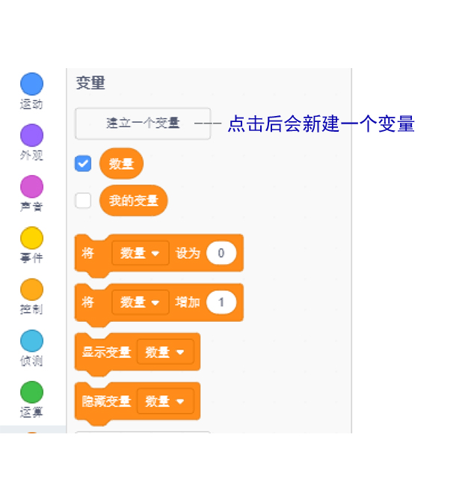
程序中的变量

Slide 8
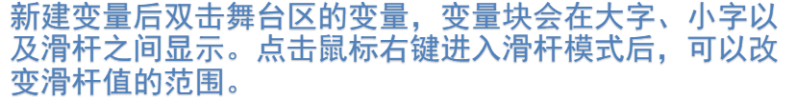
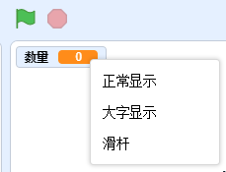
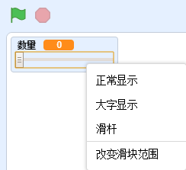

Slide 9

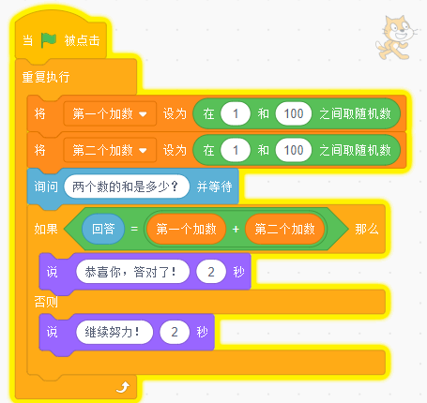
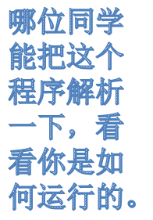

Slide 10
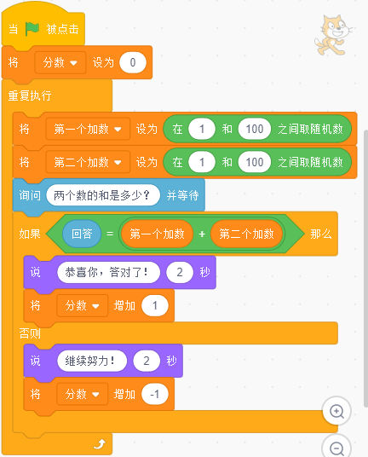

Slide 11
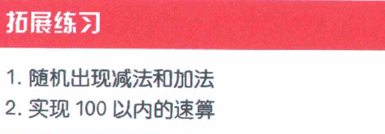
拓展练习

Slide 12


